Slide 1
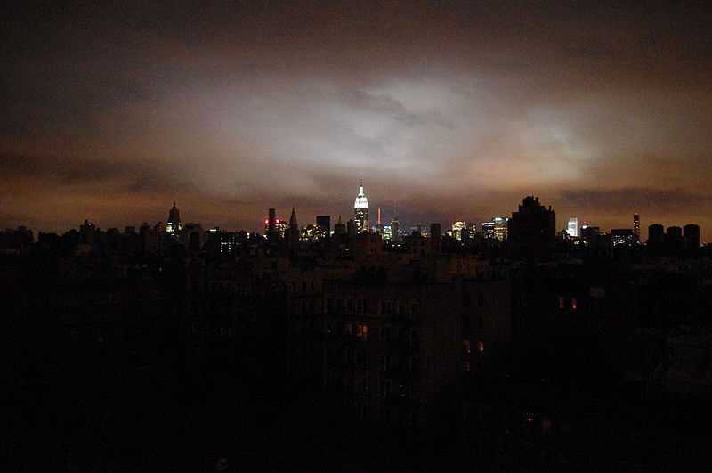
Závěry z cvičení HMP Blackout 2014
– energetická část
Praha, 7.7.2014

Slide 2
Obsah presentace
Současný způsob obnovy provozu elektrizační soustavy
Příčiny blackoutu a zranitelnost elektrizační soustavy
Zranitelnost velkých měst
Strategie prevence a zkušenosti ze zahraničí
Opatření pro zvýšení odolnosti Prahy proti blackoutu
Závěr

Slide 3
Současný způsob obnovy provozu elektrizační soustavy
Za obnovu napájení z distribuční soustavy je odpovědný provozovatel distribuční soustavy
Obnova provozu distribuční soustavy je možná až po obnově provozu přenosové soustavy (ev. jejich částí)
Standardy obnovy v ČR jsou:
  18 hodin pro napěťovou úroveň do 1 kV (12 h v Praze)
  12 hodin pro napěťovou úroveň nad 1 kV (8 h v Praze)
Při vyhlášení stavu nouze uvedený standard neplatí
Při stavech nouze nemá zákazník ze zákona nárok na finanční náhradu za nedodržení standardů

Slide 4
Blackout = přerušení dodávek elektřiny velkého rozsahu, ale rozhodující je čas
„Blackout prvního stupně“ - několikahodinový rozpad provozu přenosové soustavy (bez poškození, anebo pouze s menší destrukcí - rychle opravitelnou)
„Blackout druhého stupně“ může trvat dny až týdny, pokud by došlo k větší destrukci více než jednoho vedení přenosové soustavy
„Blackout třetího stupně“ by mohl trvat ještě déle, pokud by byly cíleným a synchronizovaným útokem vyřazeny najednou vazební transformátory propojující přenosovou soustavu s distribučními soustavami (v Praze se jedná o 3 napájecí uzly)

Slide 5
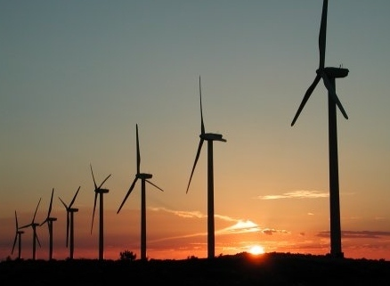

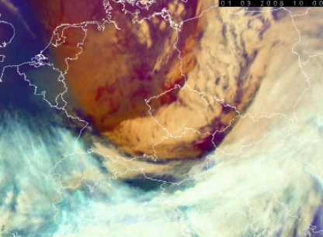
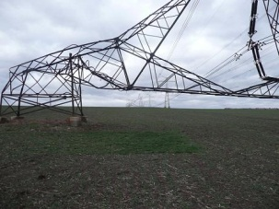

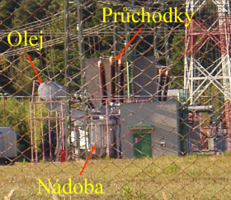
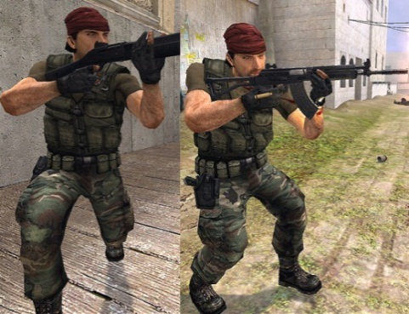
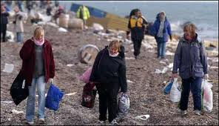
Různé příčiny blackoutu nás uvedou do problémů na různou dobu
Nedostupnost podpůrných služeb
hodiny - dny
(2008: Emma)
Destrukce vedení
dny - týdny
Destrukce transformátorů
týdny - měsíce

Slide 6
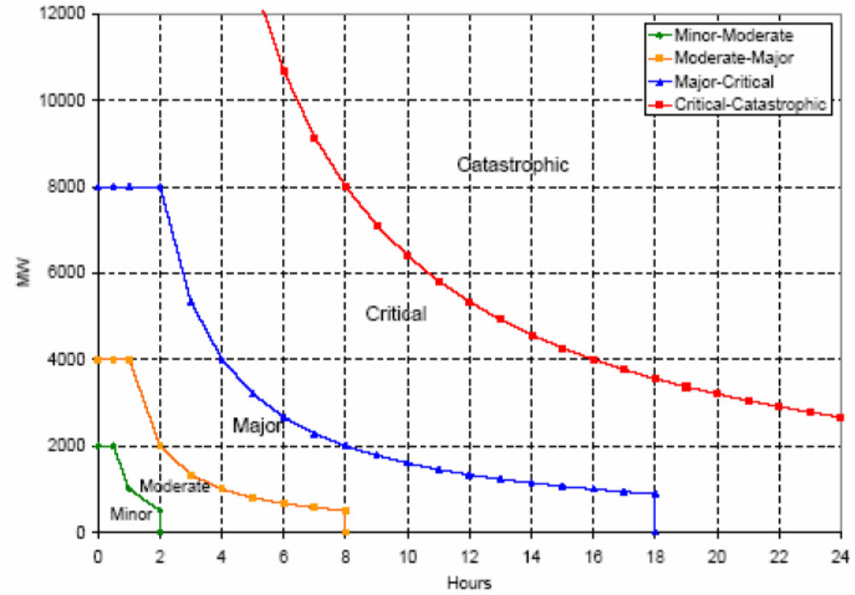
Kritičnost situace v závislosti na rozsahu a délce výpadku
Blackout ČR
Blackout Praha
Pramen: Projekt VITA, PASR, SINTEF

Slide 7
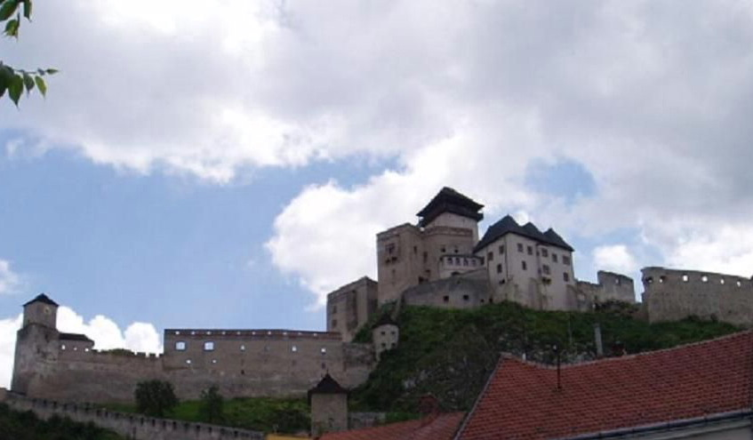
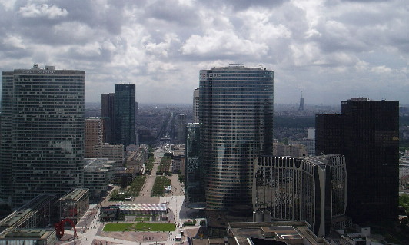
Zranitelnost měst vyplývá z jejich historické proměny
Z obehnaných zdí …
k otevřeným metropolím
Uzavřená, soběstačná, schopná přežít několikaměsíční obléhání
Otevřená, nesoběstačná, neschopná přežít několikadenní odstřižení od KI
Odolnost? Závislost? Složitost? Zranitelnost?
Dnešní město lze „dobýt“ narušením infrastruktury
Cílený útočný blackout může vést k dezintegraci státu
Ochranu hlavního města proti blackoutu je proto nutno chápat jako součást vojenské obrany státu

Slide 8
Strategie prevence blackoutu
Blackout přenosové soustavy nelze vyloučit
Krizové situace nastávají především v úzkých místech vedení a na koncích vedení distribuční sítě (není elektrický proud)
Strategie prevence: v případě trvalé poruchy přenosové sítě umožnit rozdělení distribuční sítě na určitý počet autonomních ostrovů zásobovaných z místních zdrojů
Záměrné vytváření ostrovních provozů se provádí automaticky adaptivní rekonfigurací sítě v závislosti na stavu místní výroby, zatížení a na době výpadku

Slide 9
Útok střelnými zbraněmi na PG&E Metcalf transmission substation (2013)
Útok byl proveden dne 16. dubna 2013 v noci
Dosud nejzávažnější domácí teroristický útok proti severoamerické elektrizační soustavě v historii
Stanice napájí významnou průmyslovou aglomeraci Sillicon Valley
Dlouhodobému blackoutu se podařilo zabránit díky operativní změně konfigurace sítě a schopnosti elektráren umístěných v území Sillicon Valley zvýšit výrobu na potřebnou úroveň
Oprava elektrické stanice a obnova provozu trvala 27 dnů
Za útok nebyl dosud nikdo uvězněn ani obviněn

Slide 10
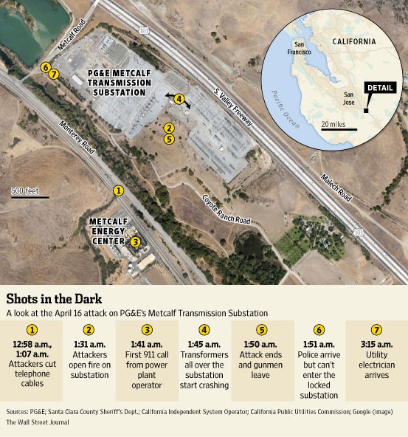

Slide 11
Prevence v USA na základě blackoutu 2003, superbouře Sandy 2012 a útoku na PG&E 2013
Federal Energy Regulatory Commission (FERC) konstatuje, že elektrické sítě budované po desetiletí v „benigním“ prostředí nyní čelí hrozbám, které nebyly při jejich návrhu uvažovány
Přístup se mění na proaktivní prevenci namísto reaktivního zmírňování následků
Jako hlavní preventivní opatření proti blackoutu se zdůrazňuje schopnost přechodu městské distribuční sítě do nezávislých (krizových) ostrovních provozů s využitím místních výroben elektřiny

Slide 12
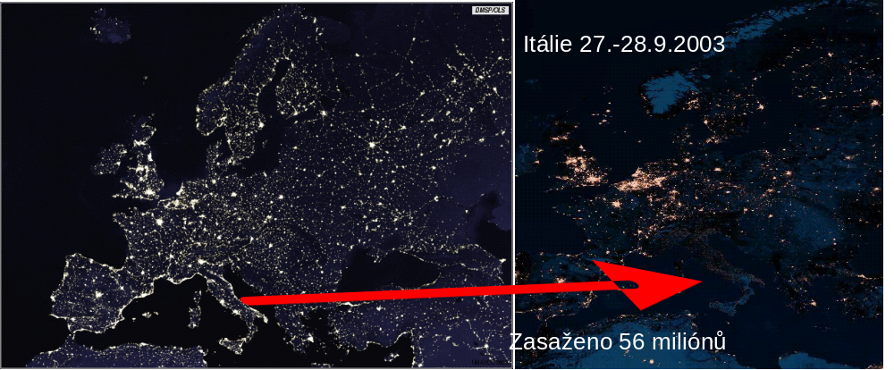
Itálie - národní blackout (2003)
28. září 2003 v důsledku poškození vedení mezi Švýcarském a Itálií došlo k rozsáhlému blackoutu, který kromě ostrovů Sardinie a Elby postihl celou Itálii
Obnova normálního provozu přesáhla 24 hodin

Slide 13
Prevence (Itálie)
Soustava je dovybavena zdroji elektřiny schopných startů ze tmy, z nichž některé jsou koncipovány i jako zdroje vytvářených krizových ostrovních provozů ve velkých sídelných či průmyslových aglomeracích
Vedle vodních elektráren jsou vhodné i plynové turbíny, které pracují v jednoduchém cyklu, a paroplynové zdroje, pokud se doplní by-pass parní části, aby mohly plnit tuto nouzovou funkci

Slide 14
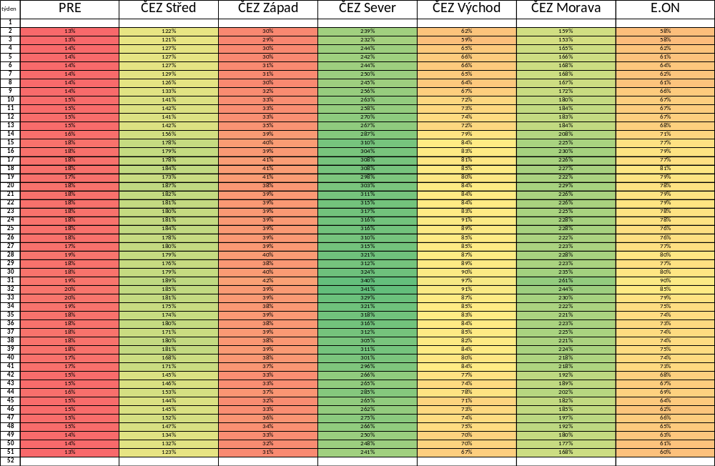
ČR: Vyhlídky pro ostrovní provozy v regionech
☹ ☺ ☹ ☺ 😐 ☺ 😐
<20 >100 25-40 >100 50-90 >100 50-90

Slide 15
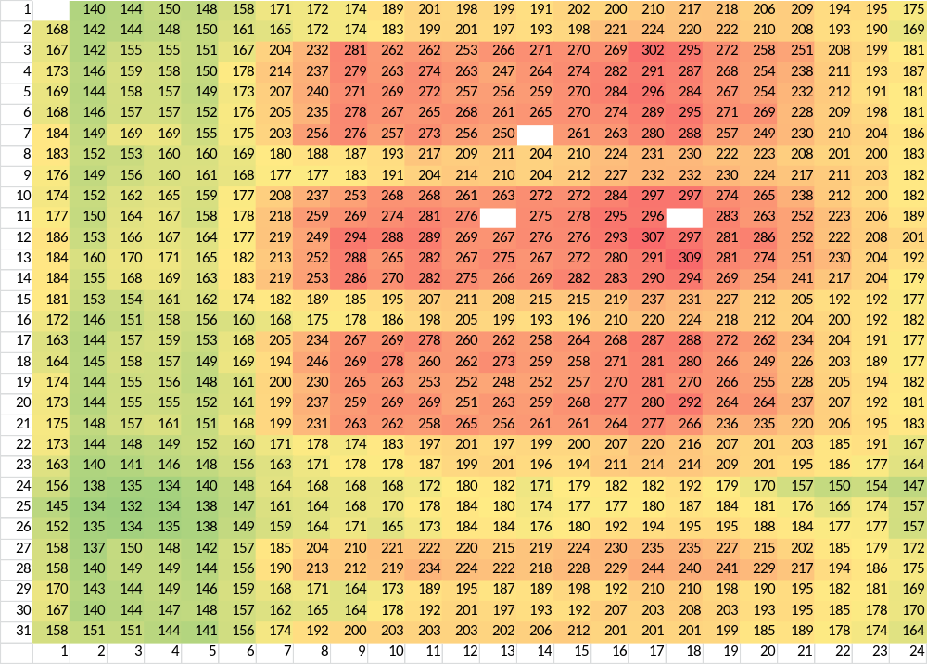
Praha PRE: Snímek spotřeby kritické infrastruktury s hodinovou přesností
Základní potřeby pro přežití
Umožňuje chod ekonomiky
Prosinec 2012

Slide 16
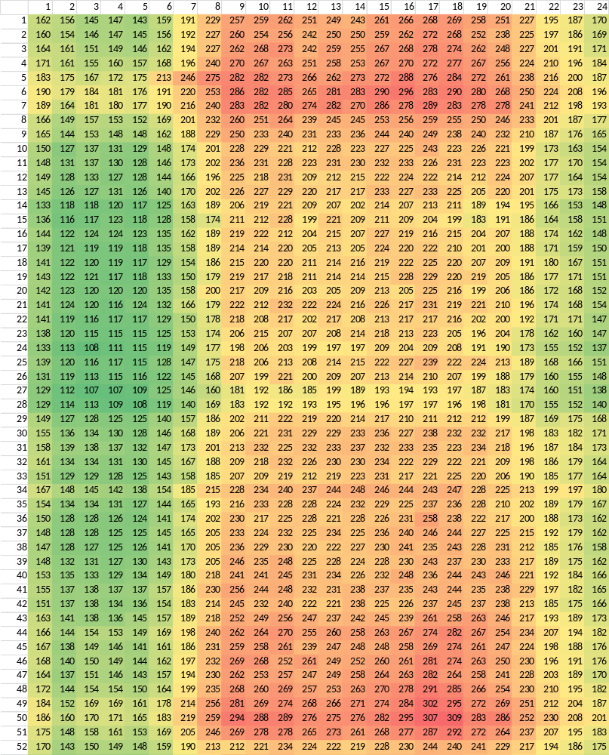
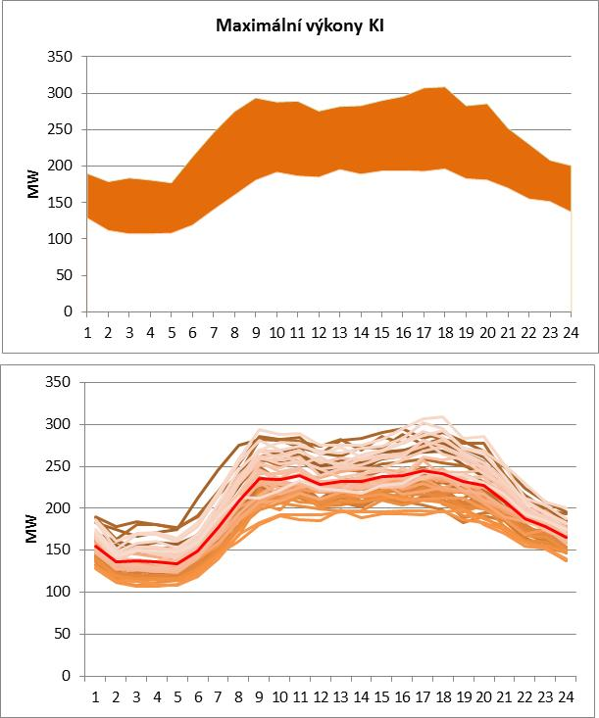
Dimenzování KOP Praha: 300 MW
(určeno na základě týdenních maxim vývodů s kritickou infrastrukturou)

Slide 17
Závěr – Krizový Ostrovní Provoz Praha
Praha nemá v současné době na svém území žádný vhodný zdroj veřejného krizového ostrovního provozu, který by byl schopen zajistit nouzové zásobování elektřinou v případě déletrvajícího výpadku přenosové soustavy ČR
Vybudovaný KOP Praha se zdrojem/zdroji na území hl. m. Prahy by zajistil bazální potřeby dodávek elektřiny pro fungování subjektů zajišťujících základní chod státu a města, orgánů krizového řízení, subjektů zajišťujících chod kritické infrastruktury a subjektů či objektů zajišťujících alespoň základní životní potřeby obyvatel města a osob na území města se nacházejících

